Slide 1

СТВОРЕННЯ АІ ДОДАТКІВ З ВИКОРИСТАННЯМ PYTHON
Епоха Трансформерів
та Мовні Моделі
Від RNN до GPT: як машини навчились розуміти контекст
З Hugging Face Transformers

Slide 2





ПЛАН ЗАНЯТТЯ
Що ми сьогодні розберемо
Чому RNN та LSTM не впорались
01
Проблема послідовної обробки тексту
Мета заняття
Революція Self-Attention
До кінця заняття ви запустите справжню мовну модель локально та зрозумієте, що відбувається «під капотом» у ChatGPT, BERT і подібних системах.
02
Механізм уваги — серце трансформера
Три архітектури
03
Encoder (BERT), Decoder (GPT), Encoder-Decoder (T5)
Що таке LLM
04
Авторегресійна генерація тексту
Практика
05
Бібліотека transformers: класифікація та генерація

Slide 3

БЛОК 1 · ПРОБЛЕМА
Чому RNN та LSTM не впорались
Уявіть, що ви читаєте речення по одному слову, і щоразу, дочитуючи нове слово, ви мусите забути трохи з того, що було на початку. Це і є RNN.
Головна проблема
LSTM додала «пам'ять» (ворота забування/збереження), але слова все одно обробляються по черзі — одне за одним, послідовно.
Послідовна обробка — щоб обробити слово №100, потрібно спочатку обробити слова 1-99.
Vanishing gradient — інформація з початку довгого тексту «розмивається» і губиться.
Немає паралелізму — неможливо ефективно використати GPU для навчання на великих текстах.
Кіт
сидів
на
килимі
Повільно · не паралелиться · «забуває» далекий контекст

Slide 4
БЛОК 2 · ПРОРИВ
Self-Attention
Коли людина читає речення, мозок одразу пов'язує слова між собою — не по черзі. Attention дозволяє моделі робити те саме: дивитись на ВСІ слова одночасно і визначати, які з них найважливіші.
Кіт
сидів
на
килимі
він
Кіт
сидів
Кіт сидів на килимі, бо він був м'яким
на
На що посилається «він»? Attention обчислює зв'язок цього слова з усіма іншими і «бачить» — найсильніший зв'язок з «килимі».
килимі
він
Матриця уваги: чим насиченіший колір — тим сильніший зв'язок між словами

Slide 5

БЛОК 2 · МЕХАНІКА
Як рахується увага: Query, Key, Value
Це працює як пошук у Google: ви вводите запит (Query), система порівнює його із заголовками документів (Key), і повертає вміст найбільш релевантних документів (Value).
Query (Q)
Key (K)
Value (V)
«Що я шукаю?» — запит від поточного слова
«Що пропонує кожне інше слово?» — ключ-заголовок
«Який зміст у цьому слові?» — фактичний вміст
Q × K
Softmax
× V
Output

Slide 6

БЛОК 3 · АРХІТЕКТУРА
Transformer: цеглинки лего
Self-Attention — це лише один «блок». З цих блоків, як з лего, будують різні архітектури моделей.
ENCODER
DECODER
Self-Attention
Masked Self-Attention
Feed-Forward
Feed-Forward
× N шарів
× N шарів
Це як цеглинки лего: однакові блоки уваги можна скласти по-різному — і отримати моделі з різними «суперсилами».

Slide 7
БЛОК 3 · АРХІТЕКТУРА
Три родини архітектур
Encoder
Decoder
Encoder-Decoder
BERT
GPT
T5
«Читач і аналітик»
«Оповідач»
«Перекладач»
Розуміння тексту: класифікація, NER, пошук
Генерація тексту: чат-боти, написання текстів
Трансформація: переклад, підсумовування

Slide 8
БЛОК 4 · LLM
Що таке LLM і авторегресія
Велика мовна модель (LLM) — це Decoder-модель, навчена на величезних обсягах тексту. Вона генерує текст по одному токену, щоразу передбачаючи найімовірніше наступне слово, виходячи з усього попереднього контексту.
Сьогодні гарна погода
Авторегресія
Сьогодні гарна погода і
Кожне нове слово додається до контексту, і модель генерує наступне, дивлячись на все, що було сказано раніше. Процес повторюється, доки текст не завершено.
Сьогодні гарна погода і сонячно

Slide 9
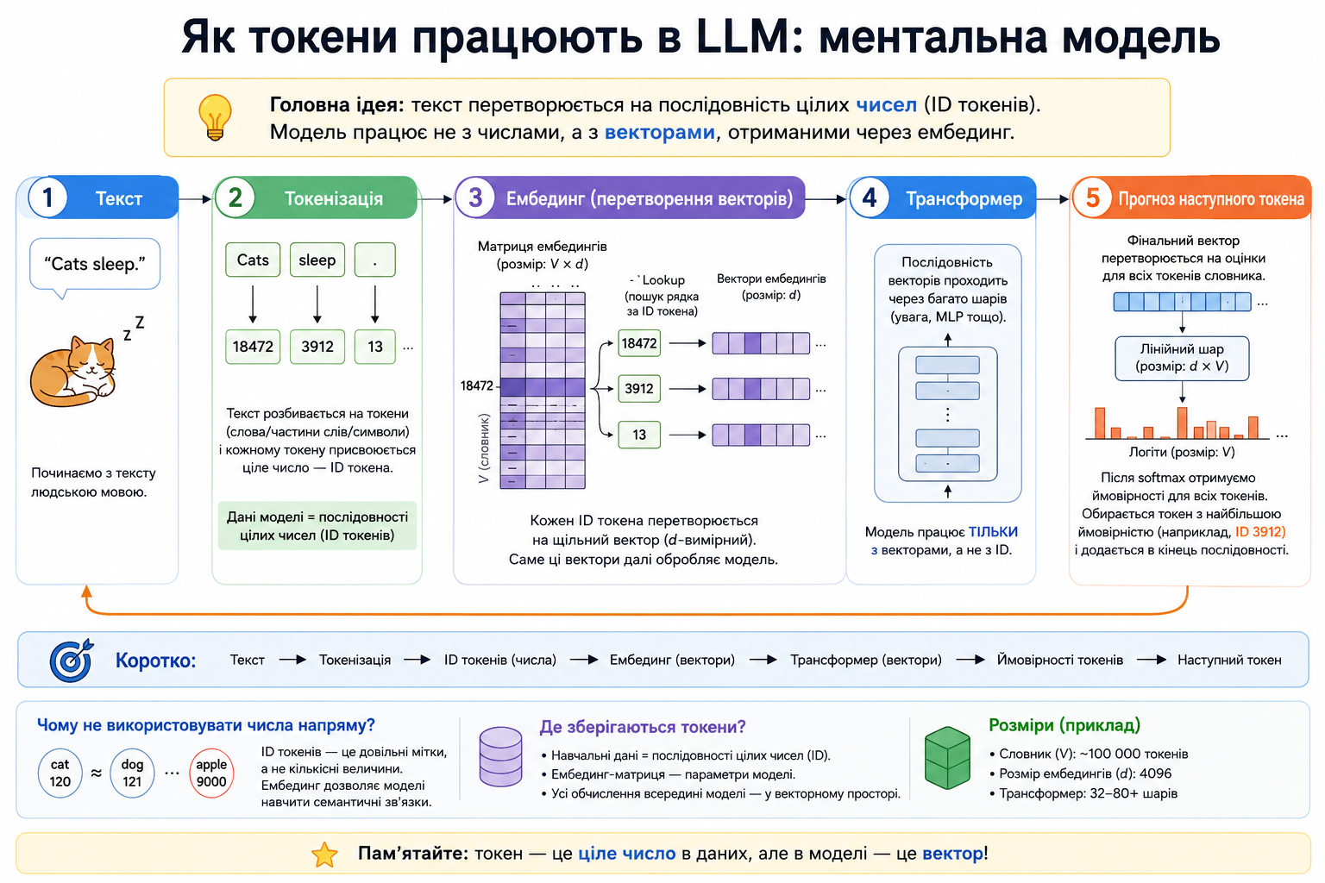

Slide 10

ПРАКТИКА · СТАРТ
Hugging Face transformers
Hugging Face — це «магазин готових моделей». Бібліотека transformers дозволяє завантажити будь-яку з тисяч відкритих моделей буквально у 2-3 рядки коду через pipeline — готовий «рецепт» для типової задачі.
from transformers import pipeline
# Завантажуємо готовий «рецепт» задачі
clf = pipeline("sentiment-analysis")
result = clf("Цей курс дуже цікавий!")
print(result)
pipeline() — одна функція на все
Тисячі моделей на hf.co/models
Класифікація, генерація, переклад, Q&A

Slide 11
ПРАКТИКА 1
Класифікація тексту: sentiment-analysis
from transformers import pipeline
classifier = pipeline("sentiment-analysis")
texts = [
"Я в захваті від цієї лекції!",
"Дуже втомився після іспитів."
]
for r in classifier(texts):
print(r["label"], r["score"])
Що відбувається в кожному рядку
pipeline() завантажує модель + токенізатор; classifier(text) повертає список словників з label і score (впевненість).
Очікуваний вивід:
POSITIVE 0.9986
NEGATIVE 0.9123

Slide 12

ПРАКТИКА 2
Генерація тексту
from transformers import pipeline
generator = pipeline(
"text-generation",
model="gpt2"
)
output = generator(
"Artificial intelligence can help small businesses by",
max_new_tokens=80,
temperature=0.7
)
print(output[0]["generated_text"])
Параметри генерації
max_new_tokens
— скільки нових слів(токенів) згенерувати
temperature
— «креативність»: ближче до 0 — передбачуваніше, вище — різноманітніше
Модель сама вирішує, яке слово найімовірніше наступне — і так, токен за токеном, народжується відповідь.

Slide 13

ПІДСУМОК
Що ми сьогодні пройшли
RNN/LSTM
Self-Attention
Transformer
LLM
Практика
Домашнє завдання
Зроблено на занятті
Спробуйте інший pipeline на власному тексті:
question-answering
— модель відповідає на питання за контекстом
sentiment-analysis
— фільтр ризикованих повідомлень
✓ Зрозуміли проблему RNN/LSTM
✓ Розібрали механізм Self-Attention
✓ Порівняли BERT / GPT / T5
✓ Запустили sentiment-analysis
✓ Згенерували текст з text-generation

